Slide 1
Desafío 2
Prediciendo Precios de Propiedades
Grupo 6:
- Fairhurst, Guillermo
- Castellari, Diego
- Ripoll, Rodrigo

Slide 2
Indice
Step 1: Importación del DataSet y nuevos datos
Step 2: Creación de nuevos Features
Step 3: Medición de la performance de los distintos modelos y de los nuevos Features.
Step 4: Persistencia de los modelos
Step 5: Simulación de una Pagina web con tasador de vivienda

Slide 3
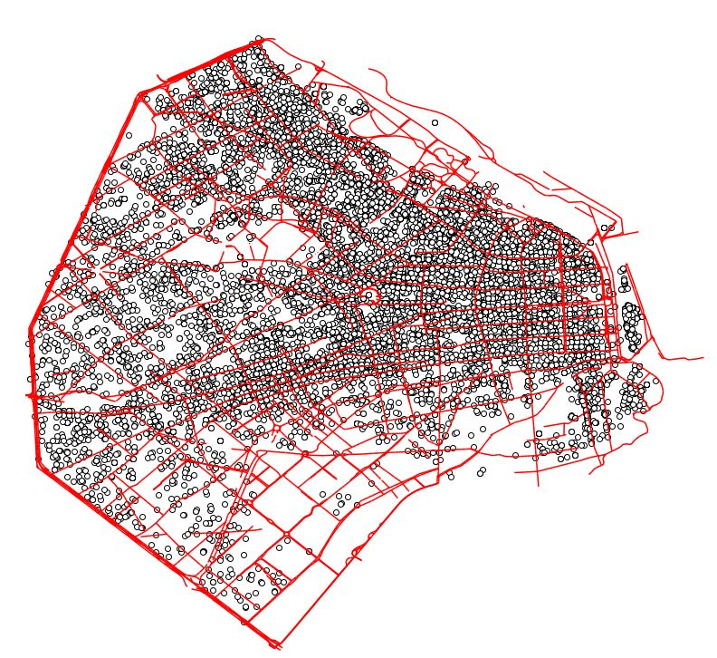
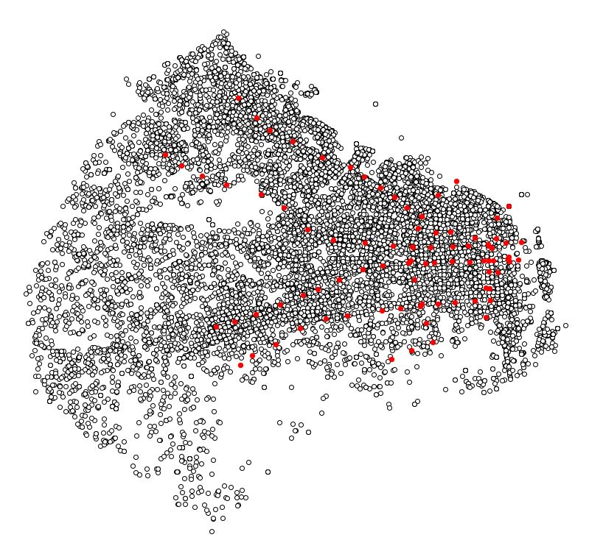
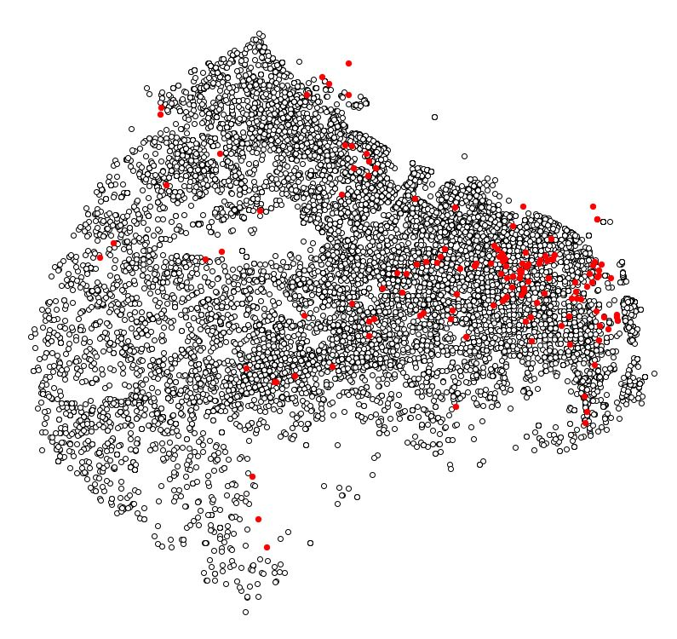
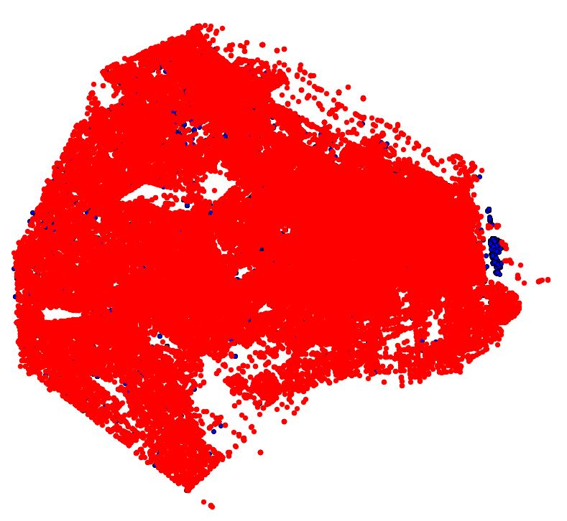
Step 1: Importación del DataSet y nuevos datos
Eliminación de valores nulos (27369 -> 21922)
Importación de datos geográficos:
avenidas,
estaciones (subtes, trenes),
universidades,
escuelas,
hospitales,
comisarías,
espacios verdes,
etc.

Slide 4
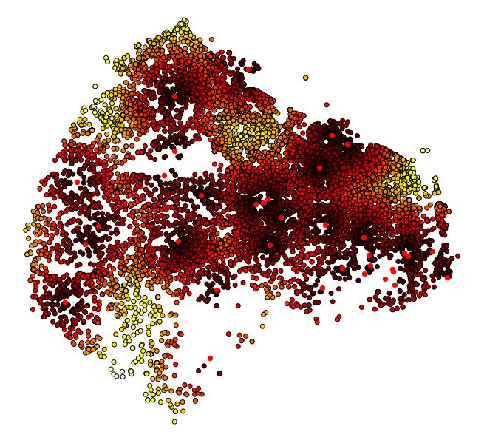
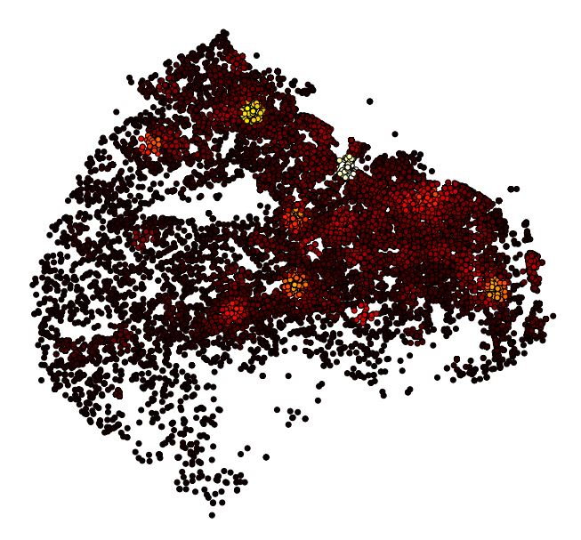
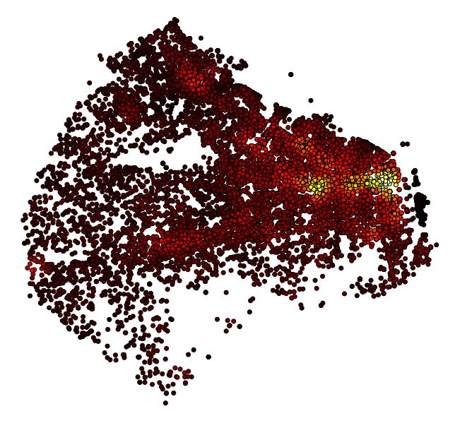
Step 2: Creación de nuevas features
Calculo de la cercanía geográfica y cantidad de puntos de interés cercanos:
Cercanía a Universidades:
Cantidad de delitos:
Densidad de Dptos. en venta:

Slide 5
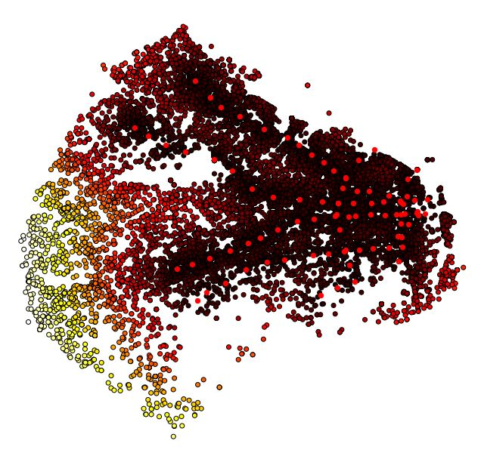
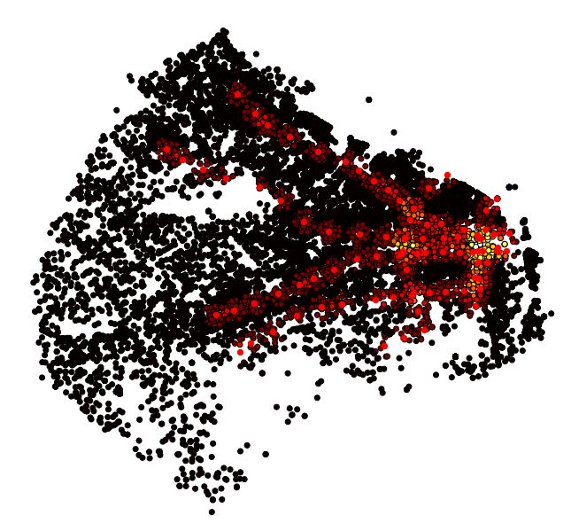
Step 2: Creación de nuevas features
Cercanía geográfica y cantidad Estaciones de Subte:

Slide 6
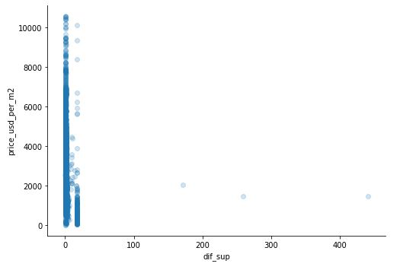
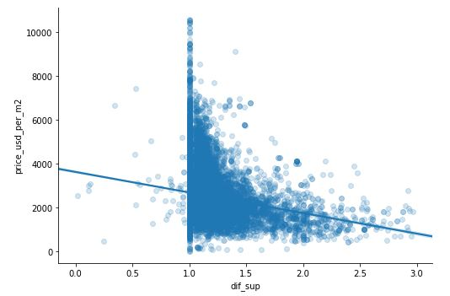
Step 2: Creación de nuevos features
Feature Engineering
Cálculo de la diferencia de superficies y eliminación de outliers
Creación de una capa de 1/sqrt(superficie_total)
Corrección de outliers del campo precio por m² por barrio
Búsqueda con Expresiones Regulares de nuevas variables: Amenities (cant y bool), Cuartos, Estado(cat), Cochera
Creación de valores medios por barrio
Amenities:
Pileta
SUM
Patio
Gimnasio
Seguridad

Slide 7
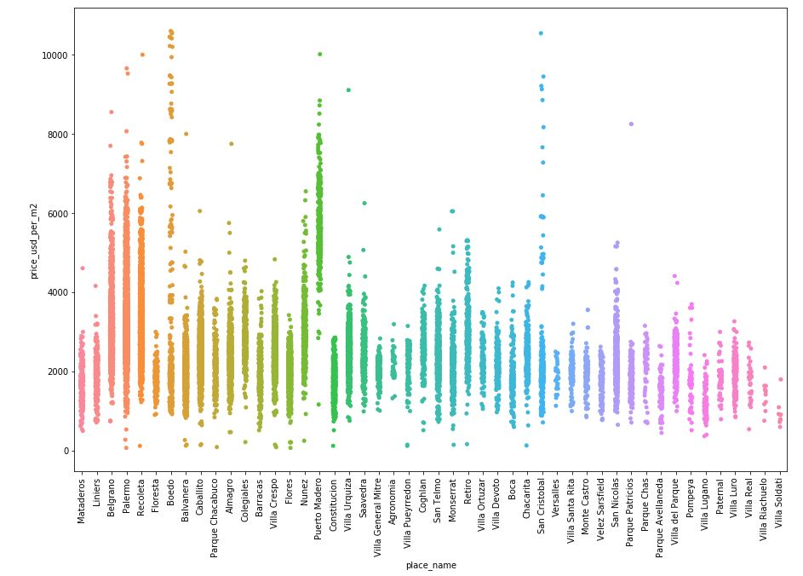
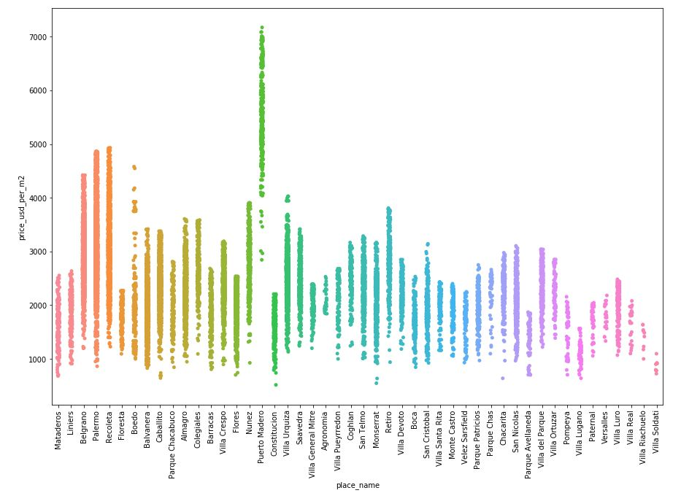
Step 2: Creación de nuevas features
Feature Engineering
Cálculo de la diferencia de superficies y eliminación de outliers
Creación de una capa de 1/sqrt(superficie_total)
Corrección de outliers del campo precio por m²
Búsqueda con Expresiones Regulares de nuevas variables: Amenities (cant y bool), Cuartos, Estado(cat), Cochera
Creación de valores medios por barrio
Carga de los datos al DataFrame y chequeo de valores nulos (21922 -> 18957)

Slide 8
Step 3: Medición de la performance de los distintos modelos y de los nuevos Features.
Para poder medir la performance del proceso de Feature Engineering, desarrollamos un pipeline de SKLearn que permitiera probar cada dataset con distintos modelos e hiperparametros y calculamos su mejor score (R2) para cada caso.
Entrenamiento de Estimadores
Evaluacion
Feature
Engineering

Slide 9
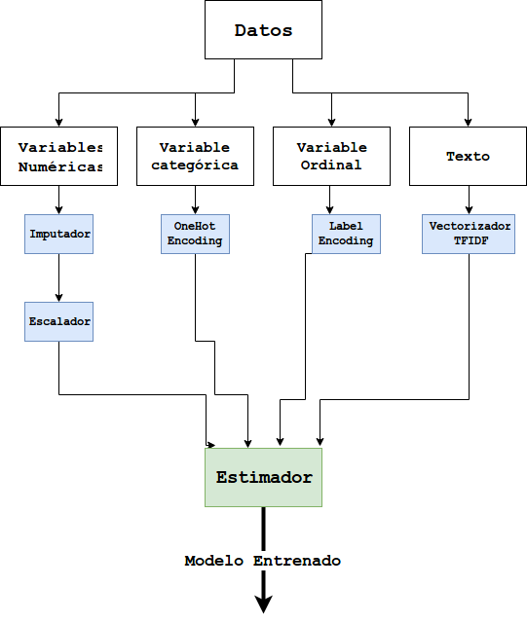
Breve reseña de como funciona el Pipeline
Un pipeline de sklearn se define como una secuencia de pasos.
Si queremos crear un pipeline que procese las variables numéricas, primero imputándolas y después estandarizandolas, y adicionalmente otro que procese las variables categoricas aplicandoles un Onehot enconding, para finalmente procesarlos con los estimadores seleccionados, entonces podriamos crear un pipeline de la siguiente manera

Slide 10
Breve reseña de como funciona el Pipeline
Un pipeline también puede utilizarse durante el proceso de selección de modelo y ajuste de hiperparametros.
Para nuestro proyecto nosotros utilizamos varios Estimadores:
Regresión Lineal
Risge
Lasso
Elastic Net
Decistion Tree
Random Forest

Slide 11
Step 3: Medición de la performance de los distintos modelos y de los nuevos Features.
Para poder medir la performance del proceso de Feature Engineering, desarrollamos un pipeline de SKLearn que permitiera probar cada dataset con distintos modelos e hiperparametros y calculamos su mejor score (R2) para cada caso.

Slide 12

Step 4: Persistencia de los modelos
Una vez entrenado el major modelo, con la major seleccion de features y habiendose ajustado los hiperparametros,
Se persitieron los modelos :
Preprocesado de Datos
Estimador Random Forest

Slide 13
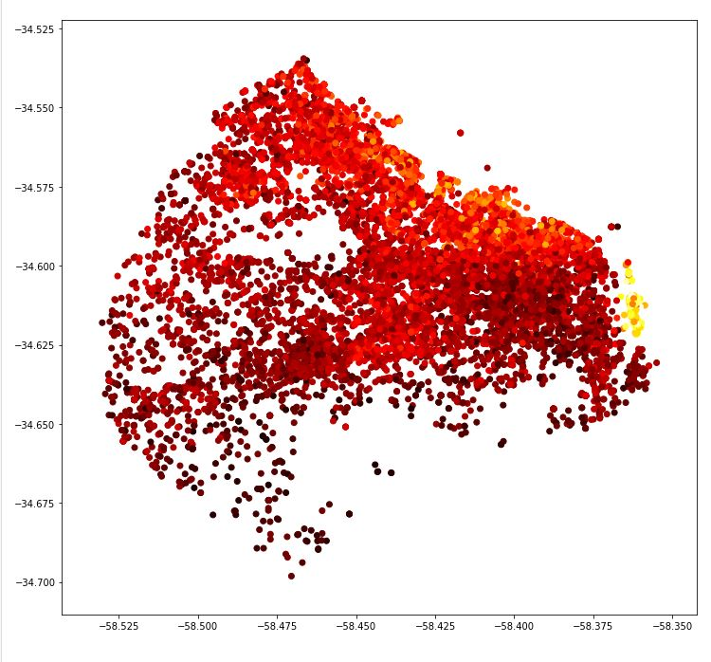

Step 5: Performance
Datos Reales
Estimaciones

Slide 14
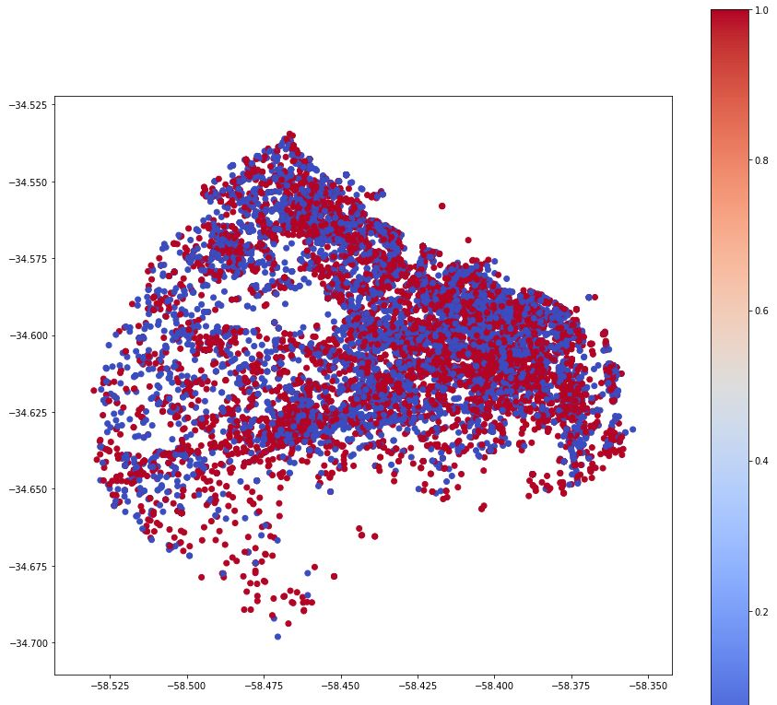
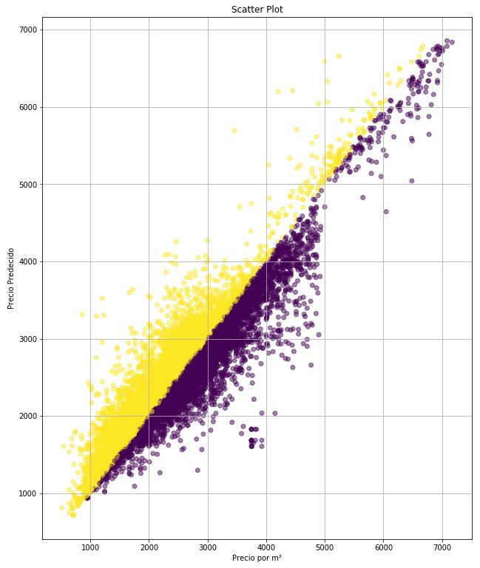
Step 5: Performance

Slide 15
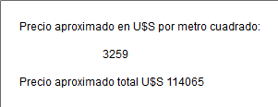
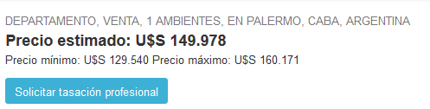
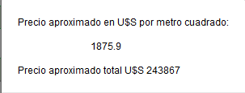
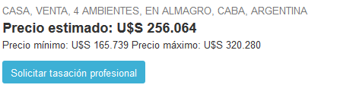
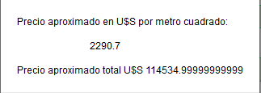
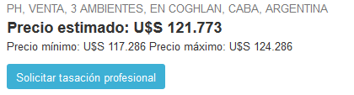
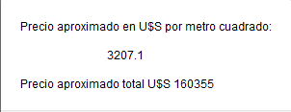
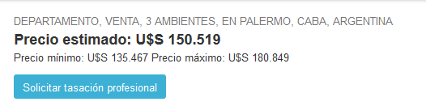
Step 6: Nosotros Vs Properatti

Slide 16
Step 5: Simulación de una Pagina web con tasador de vivienda
Estimador Grupo 6

